Slide 1
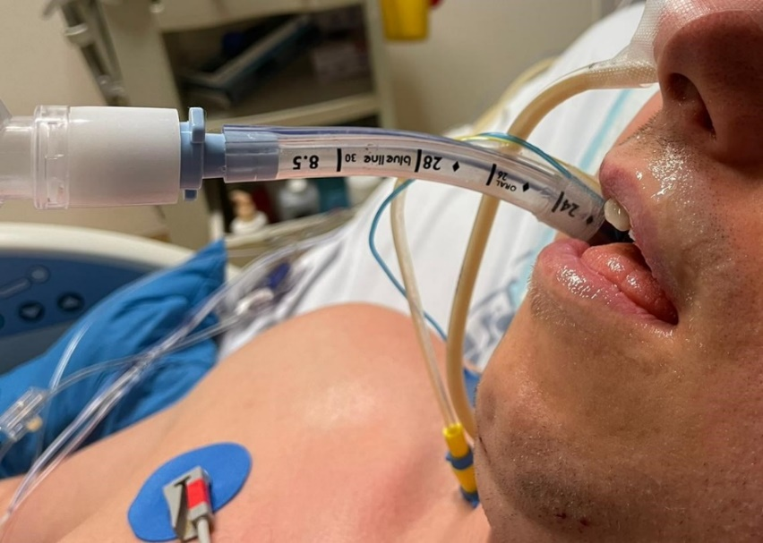
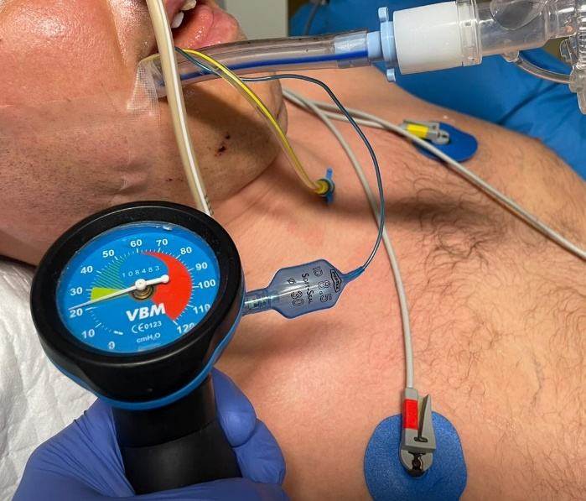

POLOHOVÁNÍ OROTRACHEÁLNÍ KANYLY
Endotracheální intubace umožňuje zajistit dýchací cesty u pacienta v kritickém stavu. Jednou z možností je zavedení orotracheální kanyly (OTK). Úkolem všeobecné sestry se specializovanou způsobilostí (sestra pro intenzivní péči) je zajistit průchodnost, správnou polohu a hloubku zavedení OTK a zabezpečit, aby u pacienta nedošlo ke vzniku dekubitů vlivem OTK nebo nechtěné extubaci, event. dislokaci.
Kompetence k výkonu – všeobecná sestra se specializovanou způsobilostí (sestra pro intenzivní péči) dle vyhlášky č. 55/2011 Sb., o činnostech zdravotnických pracovníků a jiných odborných pracovníků, ve znění pozdějších předpisů.
Pomůcky
OOPP (zástěra, ochranné brýle/štít ústenka, nesterilní rukavice)
pomůcky na odstranění fixace (prostředek na očištění a odmaštění pokožky – firemně vyráběné materiály odstraňovač náplasti anebo tampony a lihobenzin)
nová fixace (náplast, pěnová fixace)
sterilní odsávací katetr vhodné velikosti
funkční odsávačka
stříkačka 10 ml
desinfekční ubrousky (pro desinfekci portu)
ústní lopatka
baterka
fonendoskop
manometr
emitní miska
Příprava na výkon
Zdravotník
ověří hloubku zavedení OTK dle dokumentace
použije OOPP
výkon provádí dvě sestry s kompetencí v intenzivní péči
Pacient
dle indikace lékaře podání medikace pro zklidnění pacienta (např. prevence dávení, změny vitálních funkcí)
informování o průběhu výkonu
semirekumbentní poloha, pokud není kontraindikována
kontrola dýchání pacienta fonendoskopem
změření tlaku v obturační manžetě OTK manometrem (20-25 mmHg, 27-32 cm H₂O)
odsátí sekretů z dutiny ústní
odsátí sekretu 10 ml stříkačkou ze subglotického prostoru (před napojením stříkačky provede dezinfekci portu dezinfekčními ubrousky) a dle potřeby i z dolních cest dýchacích odsávačkou
kontrola stavu dutiny ústní pomocí ústní lopatky a baterky
provedení hygieny dutiny ústní
Postup
sestra č. 1 provádí výkon, sestra č. 2 po celou dobu výkonu fixuje OTK a sleduje celkový stav pacienta
Sestra č. 1:
odstraní fixaci OTK, očistí a odmastí pokožku
provede hygienickou dezinfekci rukou a výměnu rukavic
zatlačí ústní lopatkou na kořen jazyka a změní polohu kanyly:
polohování probíhá minimálně 1x/12 hod.
nelze měnit hloubku zavedení
fixuje OTK ve správné poloze a hloubce (v případě polohování do střed úst je nutné, aby byla hloubka kanyly cca o 0,5-1 cm větší), CAVE: vznik kožní řasy při fixaci, nepřiměřený tah OTK
provede hygienickou dezinfekci rukou a výměnu rukavic
kontroluje dýchání pacienta fonendoskopem
kontroluje tlak v obturační manžetě OTK manometrem
Zápis do dokumentace
zaznamená změnu polohy kanyly (polohování na střed dutiny ústní zdůrazní)
Komplikace
Pacient
změny vitálních funkcí – hypotenze s bradykardií, hypertenze s tachykardií, arytmie, apnoe
změny dechových parametrů, dechové fenomény, kašel, dávení, expektorace sputa do OTK, laryngospasmus, bronchospasmus
obtížná spolupráce, skousnutí kanyly
poškození sliznice – dekubity, exkoriace, fisury, otok glottis, bolest v krku, trauma zubů, zvracení, aspirace, perforace jícnu, paréza hlasových vazů
OTK
změna hloubky zavedení (zasunutí nebo povytažení), poškození těsnící manžety, extubace, obstrukce
Obr. 1 OTK v ústním koutku
Obr. 2 použití manometru – kontrola tlaku v obturační manžetě
Použité zdroje:
SUKOVÁ, O., KNECHTOVÁ Z. Ošetřovatelské postupy v intenzivní péči: respirační systém. 1. vydání. Brno: Masarykova univerzita, 2018. 87 s. ISBN 978-80-210-9094-1
Fotodokumentace:
Mica Patrik, 2023
Editace a odborná konzultace:
Beharková Natália, Pešáková Edita, Mica Patrik, Hartmanová Markéta
Příprava studijního materiálu vznikla v rámci předmětu MIED021p Edukace v práci sestry v intenzivní péči – přednáška, 2023 pracovní skupina: Beňová Kristína, Jochmanová Kateřina, Marcinechová Barbora, Mičolová Kristýna

